Slide 1
«МГНОВЕНИЯ СЕМНАДЦАТОЙ ОСЕНИ. ИСТОРИЯ РОССИИ.20 ВЕК»
ДОКУМЕНТАЛЬНАЯ
ХРОНИКА

Slide 2
25 – 26 октября – 2 – ой Всероссийский съезд Советов
Декрет о мире
Декрет о земле
ВЦИК,
СНК

Slide 3
ДЕКЛАРАЦИЯ ПРАВ НАРОДОВ РОССИИ 2 ноября 1917 г. (Извлечение)
Совет Народных Комиссаров решил положить в основу деятельности по вопросу о национальностях России следующие начала: 1) Равенство и суверенность народов России. 2) Право народов России на свободное самоопределение вплоть до отделения и образования самостоятельного государства. 3) Отмена всех и всяких национальных и национально-религиозных привилегий и ограничений. 4) Свободное развитие национальных меньшинств и этнографических групп, населяющих территорию России.

Slide 4
Декрет о государственной независимости Финляндии 18(31) декабря 1917 г. (Извлечение)
В ответ на обращение финляндского правительства о признании независимости Финляндской Республики Совет Народных Комиссаров, в полном согласии с принципами права наций на самоопределение, постановляет: Войти в Центральный Исполнительный Комитет с предложением: а) признать государственную независимость Финляндской Республики и б) организовать, по соглашению с финляндским правительством, особую комиссию из представителей обеих сторон для разработки тех практических мероприятий, которые вытекают из отделения Финляндии от России.

Slide 5
Декрет об уничтожении сословий и гражданских чинов 11(24) ноября 1917 г. (Извлечение)
Все существовавшие доныне в России сословия и сословные деления граждан, сословные привилегии и ограничения, сословные организации и учреждения, а равно и все гражданские чины упраздняются.
Всякие звания (дворянина, купца, мещанина, крестьянина и пр.), титулы (княжеские, графские и пр.) и наименования гражданских чинов (тайные, статские и проч. советники) уничтожаются и устанавливается одно общее для всего населения России наименование граждан Российской Республики.
Ст. 3. Имущества дворянских сословных учреждений немедленно передаются соответствующим земским самоуправлениям.
Подписали: Председатель Центрального Исполнительного Комитета Я.Свердлов.
Председатель Совета Народных Комиссаров Вл.Ульянов (Ленин).

Slide 6
Из декрета СНК о суде 24 ноября 1917 г. (Извлечение )
Упразднить доныне существующие общие судебные установления, как-то: окружные суды, судебные палаты и Правительствующий сенат со всеми департаментами, военные и морские суды всех наименований, а также коммерческие суды, заменяя все эти установления судами, образуемыми на основании демократических выборов.
Местные суды решают дела именем Российской Республики
Для борьбы против контрреволюционных сил в видах принятия мер ограждения от них революции и ее завоеваний, а равно для решения дел о борьбе с мародерством и хищничеством, саботажем и прочими злоупотреблениями торговцев, промышленников, чиновников и прочих лиц, учреждаются рабочие и крестьянские революционные трибуналы в составе одного председателя и шести очередных заседателей, избираемых губернскими или городскими Советами рабочих, солдатских и крестьянских депутатов.

Slide 7
Декрет о национализации банков 14(27) декабря 1917 г. (Извлечение )
В интересах правильной организации народного хозяйства, в интересах решительного искоренения банковой спекуляции и всемерного освобождения рабочих, крестьян и всего трудящегося населения от эксплуатации банковым капиталом и в целях образования подлинно служащего интересам народа и беднейших классов – единого народного банка Российской Республики, Центральный Исполнительный Комитет постановляет: 1) Банковое дело объявляется государственной монополией. 2) Все ныне существующие частные акционерные банки и банкирские конторы объединяются с Государственным банком. 3) Активы и пассивы ликвидируемых предприятий перенимаются Государственным банком. 4) Порядок слияния частных банков с Государственным банком определяется особым декретом. 5) Временное управление делами частных банков передается совету Государственного банка. 6) Интересы мелких вкладчиков будут целиком обеспечены.

Slide 8
Создание ВСНХ 2 декабря 1917г.
Высший совет народного хозяйства - управление госсектором экономики

Slide 9
Создание ВЧК 7 декабря 1917г.
Орган прямых политических репрессий –
Всероссийская Чрезвычайная комиссия по
борьбе с контрреволюцией и саботажем
во главе с Феликсом Дзержинским
«железный Феликс»
Карательный орган с неограниченными правами
Вынесение приведение его в
окончательного исполнение
приговора

Slide 10
5 – 6 января 1918 г– открытие и разгон Учредительного собрания
Большевики в меньшинстве – покинули собрание. Начальник охраны дворца Железняков: «Прошу немедленно покинуть зал.Караул устал»

Slide 11
Декрет о роспуске Учредительного собрания 6(19) января 1918 г. (Извлечение )
Российская революция, с самого начала своего, выдвинула Советы рабочих, солдатских и крестьянских депутатов, как массовую организацию всех трудящихся и эксплуатируемых классов, единственно способную руководить борьбою этих классов за их полное политическое и экономическое освобождение.
Учредительное собрание, выбранное по спискам, составленным до Октябрьской революции, явилось выражением старого соотношения политических сил, когда у власти были соглашатели и кадеты.
Открытое 5 января Учредительное собрание дало, в силу известных всем обстоятельств, большинство партии правых эсеров, партии Керенского, Авксентьева и Чернова
эта партия отказалась признать «Декларацию прав трудящегося и эксплуатируемого народа», признать Октябрьскую революцию
Уход с такого Учредительного собрания фракций большевиков и левых эсеров был необходим
Поэтому Центральный Исполнительный Комитет постановляет:
Учредительное собрание распускается.

Slide 12
ДЕКЛАРАЦИЯ ПРАВ ТРУДЯЩАГОСЯ И ЭКСПЛУАТИРУЕМОГО НАРОДА Принята III Всероссийским Съездом Советов Рабочих и Солдатских Депутатов 13 января 1918 года (Извлечение)
1) Россия объявляется Республикой Советов Рабочих, Солдатских и Крестьянских Депутатов. Вся власть в центре и на местах принадлежит этим советам.
2) Советская Российская Республика учреждается на основе свободного союза свободных наций, как федерация советских национальных республик.
В осуществление социализации земли, частная собственность на землю отменяется и весь земельный фонд объявляется общенародным достоянием и передается трудящимся без всякого выкупа, на началах уравнительного землепользования. Все леса, недра и воды общегосударственного значения, а равно и весь живой и мертвый инвентарь, образцовые поместья и сел. - хоз. предприятия объявляются национальным достоянием.

Slide 13
Декрет об организации Рабоче-Крестьянской Красной Армии 15(28) января 1918 г. (Извлечение)
организовать новую армию под названием «Рабоче-Крестьянская Красная Армия», на следующих основаниях: 1) Рабоче-Крестьянская Красная Армия создается из наиболее сознательных и организованных элементов трудящихся масс. 2) Доступ в ее ряды открыт для всех граждан Российской Республики не моложе 18 лет. В Красную Армию поступает каждый, кто готов отдать свои силы, свою жизнь для защиты завоеваний Октябрьской революции, власти Советов и социализма. Для вступления в ряды Красной Армии необходимы рекомендации: войсковых комитетов или общественных демократических организаций, стоящих на платформе Советской власти, партийных или профессиональных организаций или, по крайней мере, двух членов этих организаций. При вступлении целыми частями требуется круговая порука всех и поименное голосование. Непосредственное руководство и управление армией сосредоточено в Комиссариате по военным делам, в созданной при нем особой Всероссийской коллегии

Slide 14
Декрет об аннулировании государственных займов 21 января (3 февраля) 1918 г. (Извлечение)
Все государственные займы, заключенные
правительствами российских помещиков и российской
буржуазии аннулируются
Безусловно и без всяких исключений
аннулируются все иностранные займы.

Slide 15
Декрет СНК о свободе совести, церковных и религиозных обществах 20 января 1918 г. (Извлечение)
Церковь отделяется от государства.
Свободное исполнение религиозных обрядов обеспечивается постольку, поскольку они не нарушают общественного порядка и не сопровождаются посягательством на права граждан и Советской республики. Местные власти имеют право принимать все необходимые меры для обеспечения в этих случаях общественного порядка и безопасности.
Школа отделяется от церкви.
Акты гражданского состояния ведутся исключительно гражданской властью: отделами записи браков и рождений.
Все имущества существующих в России церковных и религиозных обществ объявляются народным достоянием. Здания и предметы, предназначенные специально для богослужебных целей, отдаются, по особым постановлениям местной или центральной государственной власти,

Slide 16
Декрет «Социалистическое отечество в опасности!» 21 февраля 1918 г. (Извлечение)
Чтоб спасти изнуренную, истерзанную страну от новых военных испытаний, мы пошли на величайшую жертву и объявили немцам о нашем согласии подписать их условия мира.
Совет Народных Комиссаров постановляет: 1) Все силы и средства страны целиком предоставляются на дело революционной обороны. 2) Всем Советам и революционным организациям вменяется в обязанность защищать каждую позицию до последней капли крови. Неприятельские агенты, спекулянты, громилы, хулиганы, контрреволюционные агитаторы, германские шпионы расстреливаются на месте преступления.

Slide 17
Сепаратный, грабительский мир БРЕСТСКИЙ МИР – 3 МАТРА 1918г.
Тяжёлые условия мира – аннексия территорий России по новой линии фронта:
Польша
Литва
Латвия
Часть Белоруссии
Обязательство демобилизовать армию и флот
Передать Черноморский флот Германии
Выплата огромной контрибуции

Slide 18
Декрет о создании комитетов бедноты 11 июня 1918г.
ПРОДОВОЛЬСТВЕННАЯ ДИКТАТУРА
ПРОДОТРЯДЫ
(ИЗ РАБОЧИХ)
КОМИТЕТЫ БЕДНОТЫ
(ИЗ КРЕСТЬЯН) -
КОМБЕДЫ РАСКОЛОЛИ ДЕРЕВНЮ

Slide 19
КОНСТИТУЦИЯ РСФСР 1918 г. (Извлечение )
1. Россия объявляется Республикой Советов Рабочих, Солдатских и Крестьянских Депутатов. Вся власть в центре и на местах принадлежит этим Советам. 2. Российская Советская Республика учреждается на основе свободного союза свободных наций, как федерация Советских национальных республик.
Российская Республика есть свободное социалистическое общество всех трудящихся России. Вся власть в пределах Российской Социалистической Федеративной Советской Республики принадлежит всему рабочему населению страны, объединенному в городских и сельских Советах.
Всероссийский Съезд Советов является высшей властью Российской Социалистической Федеративной Советской Республики. В период между Съездами высшей властью Республики является Всероссийский Центральный Исполнительный Комитет Советов.
Не избирают и не могут быть избранными … лица, прибегающие к наемному труду с целью извлечения прибыли;

Slide 20
КОНСТИТУЦИЯ РСФСР 1918 г. (Извлечение)
Раздел шестой О гербе и флаге Российской Социалистической Федеративной Советской Республики
Глава семнадцатая
89. Герб Российской Социалистической Федеративной Советской Республики состоит из изображений на красном фоне в лучах солнца золотых серпа и молота, помещенных крест-на-крест рукоятками книзу, окруженных венцом из колосьев и с надписью: а) Российская Социалистическая Федеративная Советская Республика и б). Пролетарии всех стран, соединяйтесь! 90. Торговый, морской и военный флаг Российской Социалистической Федеративной Советской Республики состоит из полотнища красного (алого) цвета, в левом углу которого - у древка, наверху, помещены золотые буквы Р.С.Ф.С.Р. или надпись: Российская Социалистическая Федеративная Советская Республика.

Slide 21
В ночь с 16 на 17 июля 1918г- расстрел царской семьи в Екатеринбурге
Объявление «красного террора» 5 сентября 1918 г.

Slide 22
Формирование однопартийной системы
28 ноября 1917г. – кадеты объявлены врагами народа
Март 1918г. – левые эсеры вышли из правительства. Повод: не согласие с ратификацией Брестского мира.
6 июля 1918 г.по постановлению ЦК левых эсеров был убит посол Германии Мирбах, июльское восстание
Левые эсеры арестованы, расстреляны, выведены из ВЦИК
(Лидер партии левых эсеров – М.А. Спиридонова)
Установилась однопартийная система

Slide 23
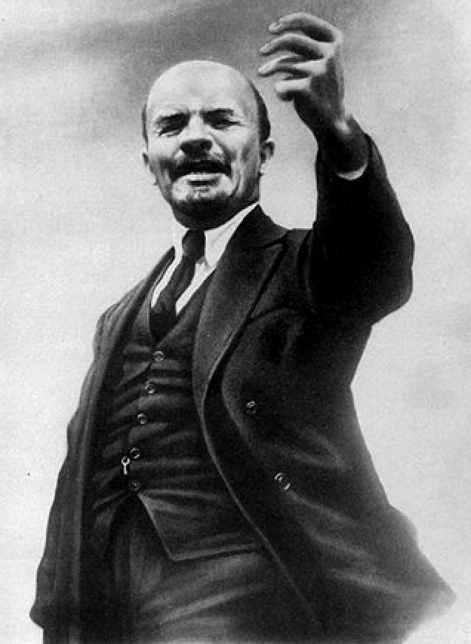
В. И. Ленин (Ульянов) – у руля Советской власти

Slide 24
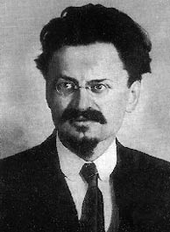
Л.Д. Троцкий и Советская власть

Slide 25
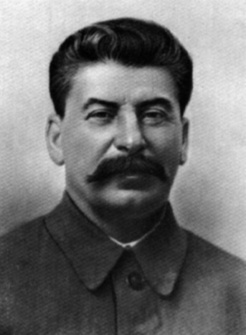
И.В. Сталин – в первом советском правительстве

